Slide 1


OP PPR, Základní škola s RVJ Bronzová, Inkluze v ZŠ Bronzová II.
ŠPANĚLSKO
6.6. – 9.6.2022
Mgr. Lucia Birková, Mgr. Dagmar Lópezová
Málaga, Španělsko

Slide 2

ŠPANĚLSKÉ ŠKOLSTVÍ
Španělské školství se člení na:
1.) předškolní stupeň – do 6 let
2.) primární školství – 6 - 12 let (tento stupeň je rozdělen do 3 cyklů po dvou letech)
3.) sekundární školství – 12 - 16 let
4.) bachillerato – 16 - 18 let (jenom pro studenty se zájmem o studium na univerzitě)
anebo střední odborná škola (pro ty, co nemají zájem o vysokoškolské vzdělání)
5.) univerzitní vzdělání
Povinná školní docházka je od 6 do 16 let.
Žáci jsou hodnoceni bodovým systémem, ne známkami. Žák musí dosáhnout minimum 5 bodů z 10 pro postup do dalšího ročníku.
Školy při hodnocení kladou velký důraz na docházku, spolupráci, aktivitu a zapojování se do výuky během celého školního roku.
Žáci s OMJ jsou přirozeně integrováni a již od začátku jsou nedílnou součástí kolektivu. Některé školy disponují logopedem nebo speciálním pedagogem.
Školy také zajišťují družinu a odpolední volnočasový program pro své žáky.
Školní systém neklade důraz na memorování vědomostí a jejich písemné zkoušení.

Slide 3
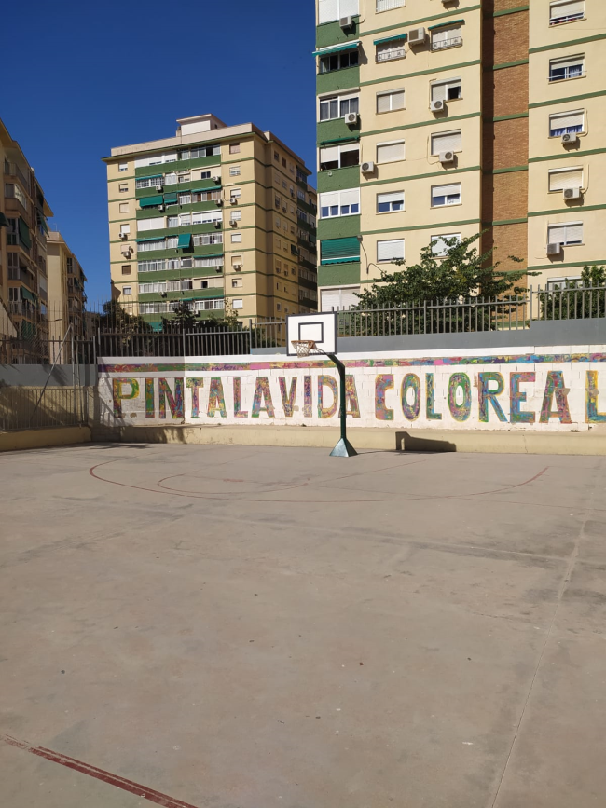
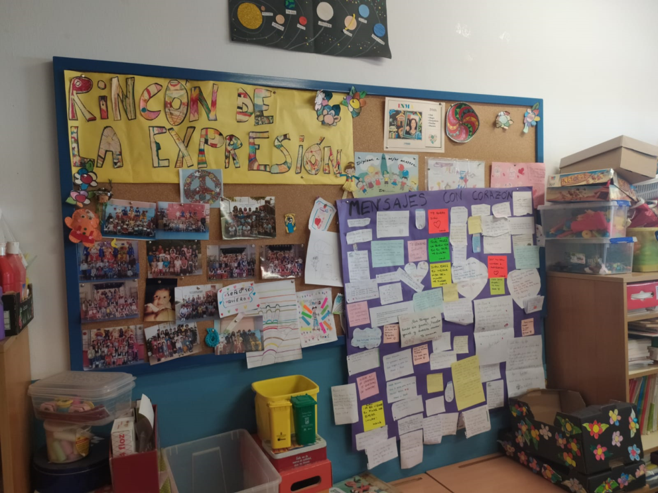
Colegio Público de Educación
Infantil y Primaria Ramón Simonet
Mgr. Lucia Birková
Škola patří k jedné z největších škol v Malaze.
Ve škole se nachází jen 1. stupeň, třídy od 1. do 6. ročníku. Z každého
ročníku je tady 5 až 6 tříd.
Škola je rozlohou velká, disponuje jídelnou, venkovními prostory a hřišti,
knihovnou a odbornými učebnami.
Školu navštěvují zahraniční žáci z jiných hispánských zemí (Kolumbia, Argentina, Venezuela) a žáci s OMJ, kteří pochází z Maroka, Číny a Ukrajiny. Na škole jich je přibližně 63.
Žáci s OMJ jsou integrováni ve třídách a není jim věnovaná žádná
speciální péče, ale v případě potřeby mají k dispozici logopeda, výchovného poradce
a speciálního pedagoga.
Děti mají k dispozici ranní družinu od 6:50 do 9:00 a od 16:00 do 18:00
volnočasové aktivity - hudební kroužek, kroužek anglického jazyka, tancování apod.
Na škole existují 3 formy spolupráce s rodinou:
1.) delegát z rodiny
2.) AMPA (Asociación de madres y padres de alumnos)
3.) školní rada
Metody práce a formy výuky: projektové vyučování, skupinové práce,
individualizace práce, názorné ukázky a obrázkové pomůcky.

Slide 4
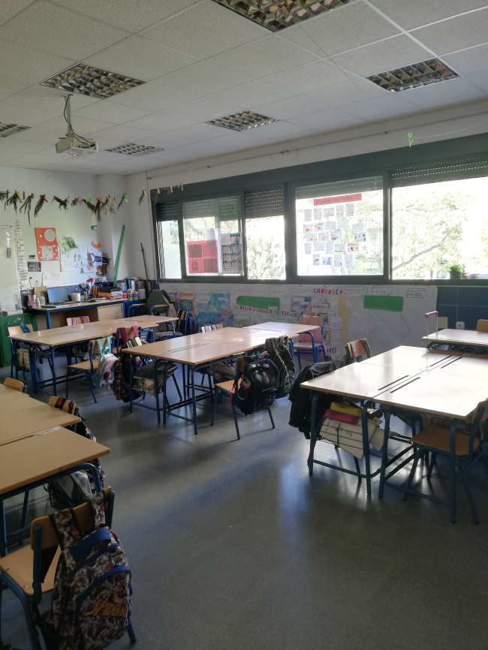
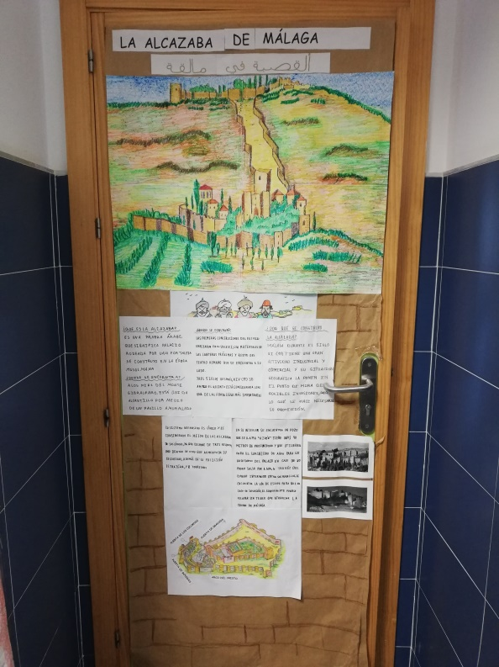
Colegio de Educación Primaria
San José de Calasanz
Mgr. Dagmar Lópezová
Škola patří k menším školám v Malaze. Nachází se tady jedna
třída v každém ročníku, celkem 6 tříd prvního stupně. Ve třídě je maximálně 25 žáků.
Škola klade velký důraz na spolupráci s rodiči, kteří jsou důležitou součástí chodu školy.
Škola disponuje velkými venkovními prostory – hřiště, zahrada s rybníčkem a políčky se
sezónní zeleninou. Venkovní prostor je rozdělen na 3 zóny – zóna klidu, zóna pro didaktické
hry a zóna na sport.
Ve škole se nachází žáci z různých sociálních vrstev a mnoho cizinců z celého světa, například
Kolumbie, Venezuela, Uruguay, Paraguay, Ekvádor, Maroko, Ukrajina, Rumunsko, Portugalsko.
Škola klade důraz na přirozenou integraci – děti jsou součástí běžné výuky a není jim
věnována žádná speciální péče. V současné době škola nepotřebuje služby logopeda nebo
speciálního pedagoga, a to díky přirozené integraci dětí.
Metody práce a formy výuky: prožitkové a projektové vyučování, induktivní postupy práce a skupinové práce. Škola úzce spolupracuje s místními umělci, kteří jsou taky součástí vzdělávacího procesu.
Prožitková a projektová výuka je na škole velmi populární a používá se ve všech předmětech a ročnících. Škola používá induktivní postupy, žáci si hledají a zpracovávají informace sami nebo ve skupinkách, a tímto způsobem získávají většinu svých znalostí. Knihy jsou využívány jen minimálně.

Slide 5
Inspirace pro naši praxi
spolupráce rodiny se školou
přirozená integrace dětí s OMJ
projektové a prožitkové vyučování
používání demonstračních metod a reálných pomůcek
neklást důraz na práci s učebnicemi, ale učit se hrou a poznáváním
vedení žáků k samostatnosti a využití poznatků na základě vlastních zkušeností
pohyb dětí venku nejen o přestávce, ale i během výuky
klást důraz na kooperaci a socializaci žáků, zejména v době po pandemii

Slide 6
OP PPR, Základní škola s RVJ Bronzová, Inkluze v ZŠ Bronzová II.
ŠPANĚLSKO
6.6. – 9. 6. 2022
Mgr. Dagmar Lópezová
Mgr. Lucia Birková
Málaga, Španělsko
DĚKUJEME ZA POZORNOST

